Slide 1
전산유체해석실습
2021010502_왕세영

Slide 2
Table
CL_Graph
CD_Graph
CL/CD_Graph
CP each alpha

Slide 3
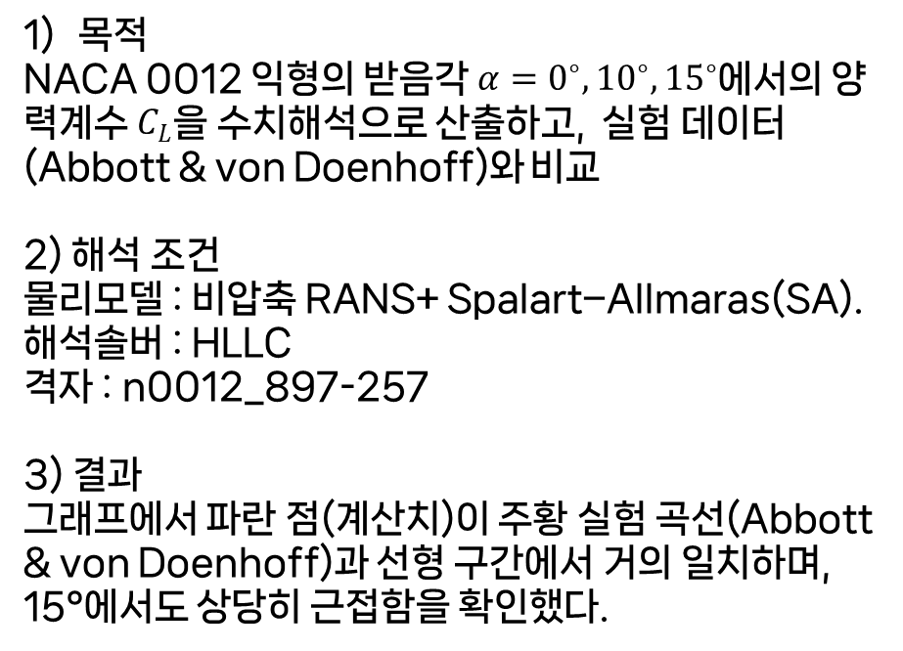
CL_Graph
목적
NACA 0012 익형의 받음각 $α=0^{∘},{10}^{∘},{15}^{∘}$에서의 양력계수 $C_{L}$을 수치해석으로 산출하고, 실험 데이터(Abbott & von Doenhoff)와 비교
2) 해석 조건
물리모델 : 비압축 RANS+ Spalart–Allmaras(SA).
해석솔버 : HLLC
격자 : n0012_897-257
3) 결과
그래프에서 파란 점(계산치)이 주황 실험 곡선(Abbott & von Doenhoff)과 선형 구간에서 거의 일치하며, 15°에서도 상당히 근접함을 확인했다.

Slide 4
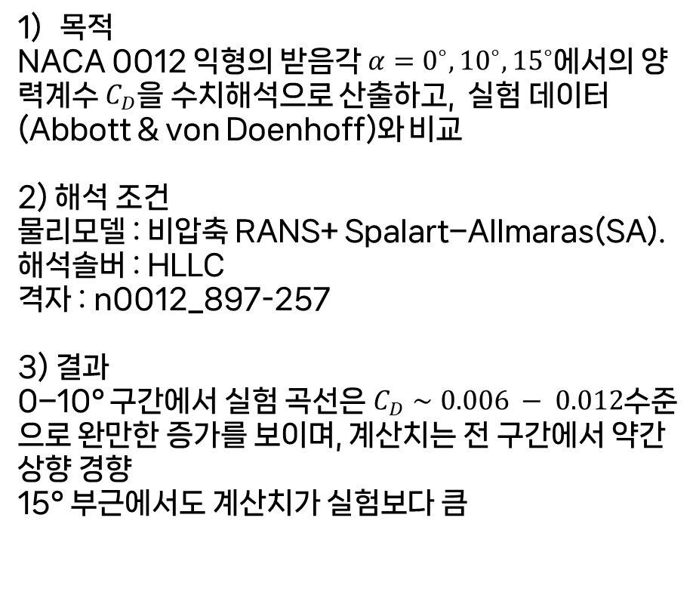
CD_Graph
목적
NACA 0012 익형의 받음각 $α=0^{∘},{10}^{∘},{15}^{∘}$에서의 양력계수 $C_{D}$을 수치해석으로 산출하고, 실험 데이터(Abbott & von Doenhoff)와 비교
2) 해석 조건
물리모델 : 비압축 RANS+ Spalart–Allmaras(SA).
해석솔버 : HLLC
격자 : n0012_897-257
3) 결과
0–10° 구간에서 실험 곡선은 $C_{D}∼0.006 − 0.012$수준으로 완만한 증가를 보이며, 계산치는 전 구간에서 약간 상향 경향
15° 부근에서도 계산치가 실험보다 큼

Slide 5
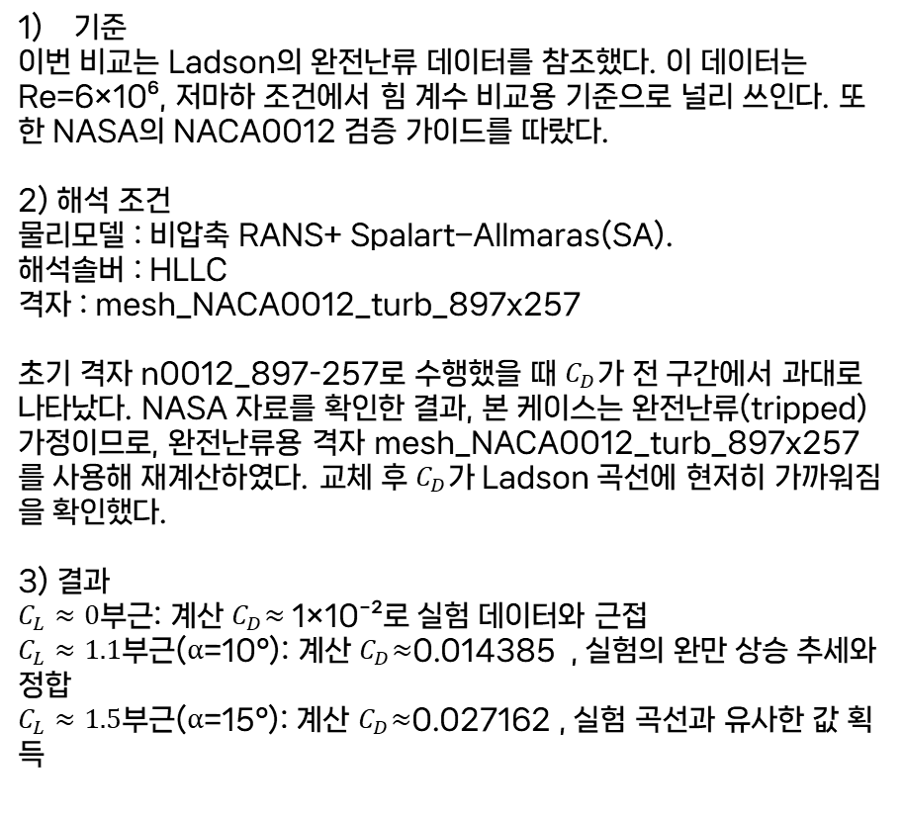
CL/CD_Graph
기준
이번 비교는 Ladson의 완전난류 데이터를 참조했다. 이 데이터는 Re=6×10⁶, 저마하 조건에서 힘 계수 비교용 기준으로 널리 쓰인다. 또한 NASA의 NACA0012 검증 가이드를 따랐다.
2) 해석 조건
물리모델 : 비압축 RANS+ Spalart–Allmaras(SA).
해석솔버 : HLLC
격자 : mesh_NACA0012_turb_897x257
초기 격자 n0012_897-257로 수행했을 때 $C_{D}$가 전 구간에서 과대로 나타났다. NASA 자료를 확인한 결과, 본 케이스는 완전난류(tripped) 가정이므로, 완전난류용 격자 mesh_NACA0012_turb_897x257를 사용해 재계산하였다. 교체 후 $C_{D}$가 Ladson 곡선에 현저히 가까워짐을 확인했다.
3) 결과
$C_{L}≈0$부근: 계산 $C_{D}$≈ 1×10⁻²로 실험 데이터와 근접
$C_{L}≈1.1$부근(α=10°): 계산 $C_{D}$≈0.014385 , 실험의 완만 상승 추세와 정합
$C_{L}≈1.5$부근(α=15°): 계산 $C_{D}$≈0.027162 , 실험 곡선과 유사한 값 획득

Slide 6
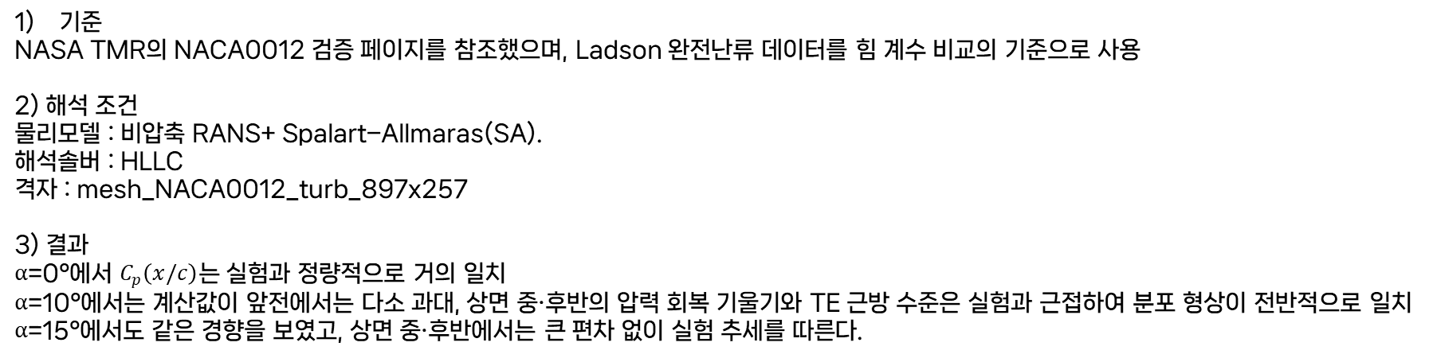
CL​≈1.1 (≈α=10°): 계산 CD≈0.014∼0.02C_D\approx0.014\sim0.02CD​≈0.014∼0.02 → 실험의 완만 상승 추세와 정합.
Cp each alpha
기준
NASA TMR의 NACA0012 검증 페이지를 참조했으며, Ladson 완전난류 데이터를 힘 계수 비교의 기준으로 사용
2) 해석 조건
물리모델 : 비압축 RANS+ Spalart–Allmaras(SA).
해석솔버 : HLLC
격자 : mesh_NACA0012_turb_897x257
3) 결과
α=0°에서 $C_{p}\left(x/c\right)$는 실험과 정량적으로 거의 일치
α=10°에서는 계산값이 앞전에서는 다소 과대, 상면 중·후반의 압력 회복 기울기와 TE 근방 수준은 실험과 근접하여 분포 형상이 전반적으로 일치
α=15°에서도 같은 경향을 보였고, 상면 중·후반에서는 큰 편차 없이 실험 추세를 따른다.

